Slide 1
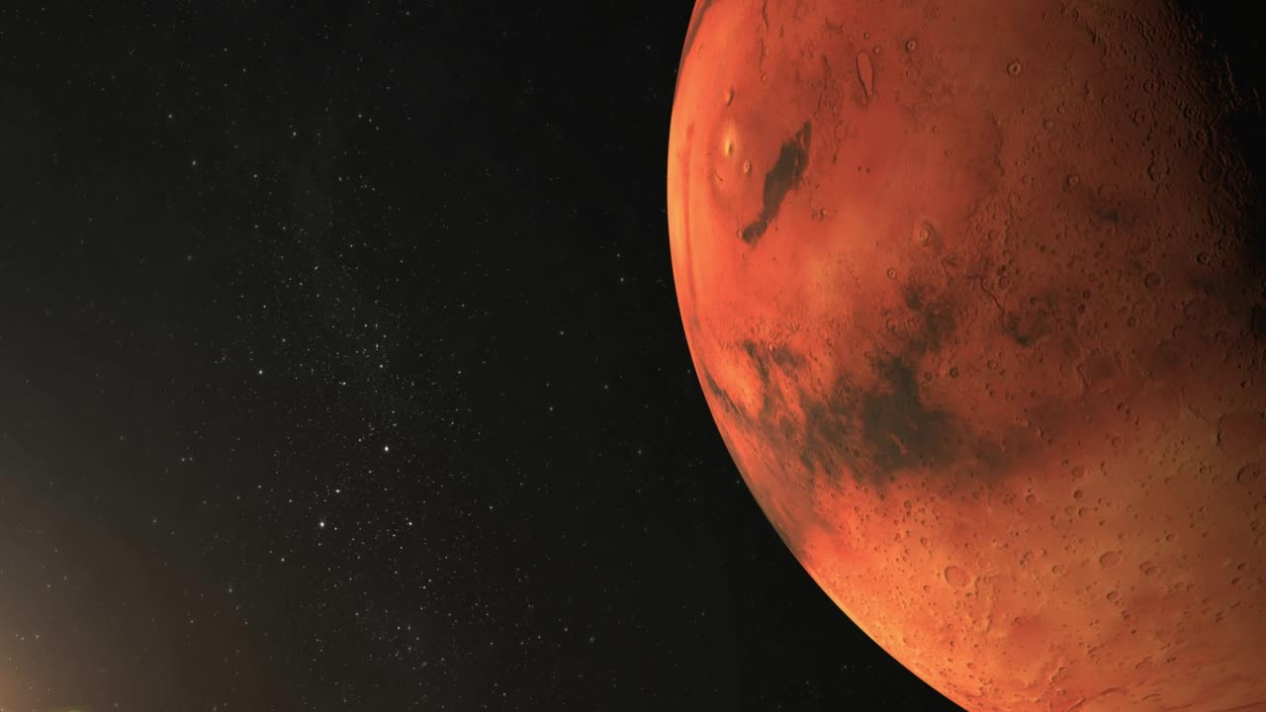
화성 탐사 로봇
시뮬레이터
C-1 김교희 김유찬 박병주 박영건 오동규

Slide 2
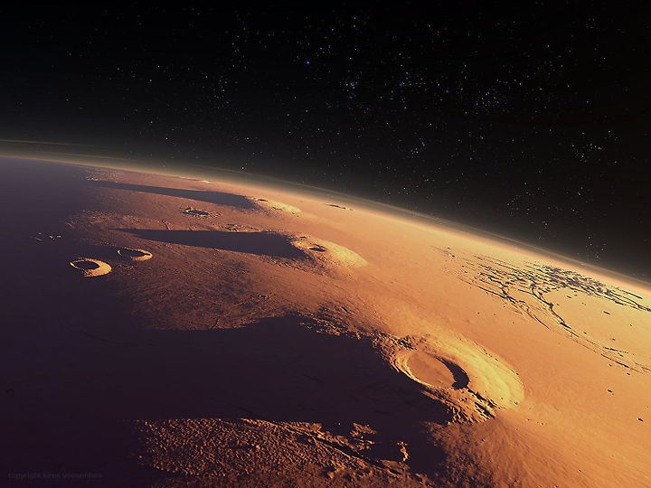
Instructions
시나리오
Rover , Drone 소개
문제점
해결 방법
추가 개선 사항
Notes:
다음과 같이 시나이로 로버와 드론 소개 구현중 문제점 해결방법, 추가 개선사항 순서로 발표를 진행 하겠습니다.

Slide 3
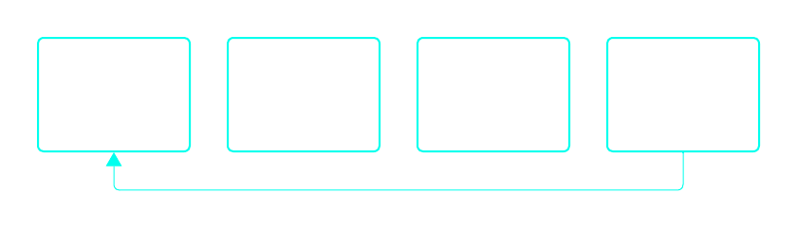
시나리오
Notes:
저희 프로젝트의 시나리오는 로버를 텔레옵을 이용해여 움직이동중 확인되지 않은 지역을 만나면 주행을 정지하고 드론의 카메라를 이용하여 주변을 탐색 후 드론을 복귀 시키는 시나리오를 구상 하였습니다.

Slide 4

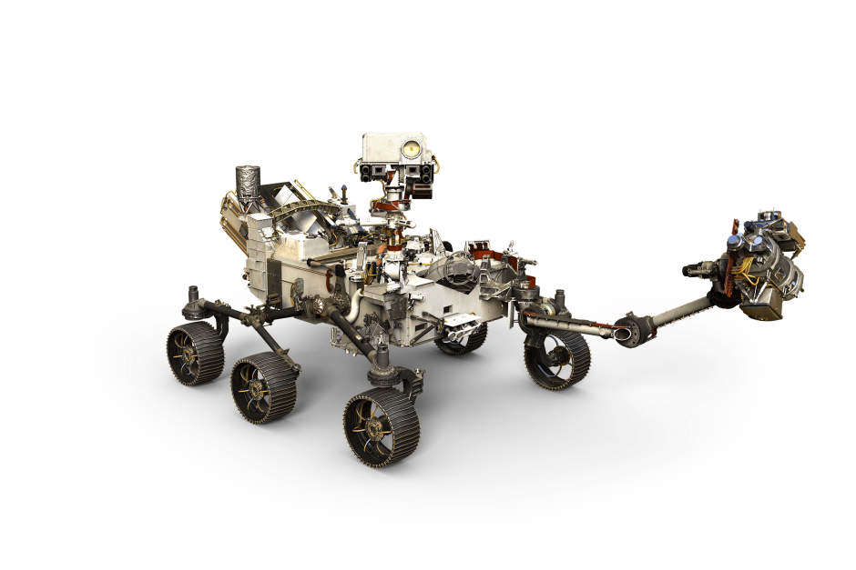
탐사 시나리오
Notes:
로버가 정지하고 드론이 이륙 합니다. -> 드론은 주변을 탐색한후 -> 로버로 복귀 합니다. 안전을 확인한 로버는 주해을 시작합니다.

Slide 5
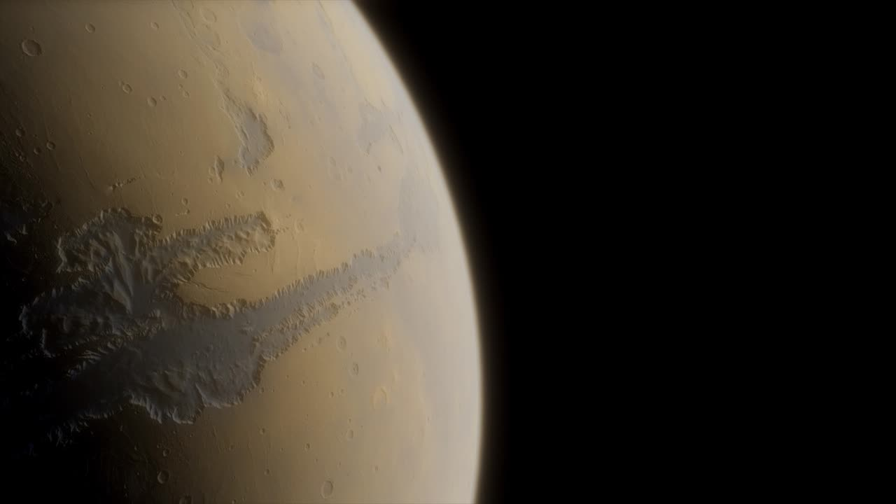
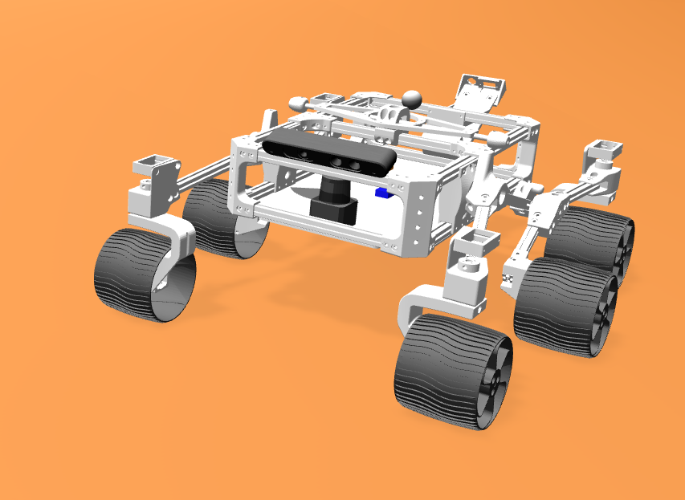
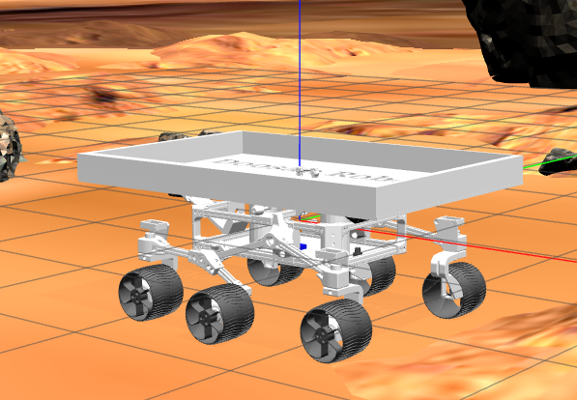
ROVER
Git 에 공유된 큐리오시티의 Source 를 사용
-> URDF 수정
-> 드론 이착륙 공간 확보
-> Rover 크기 확대
Notes:
로버를 소개 하겠습니다. Gitdp 공유된 큐리오시티의 소스를 사용하였습니다. 그리고 Urdf를 수정하여 드론의 이착륙 공간을 확보하기위해 로버의 크기를 확대하였습니다.

Slide 6
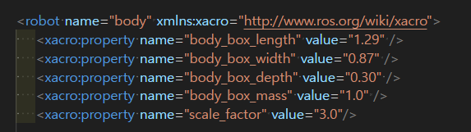
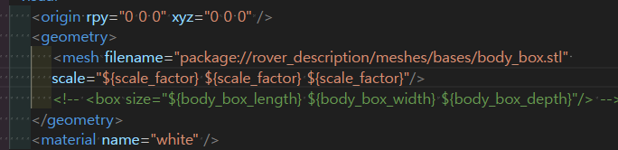
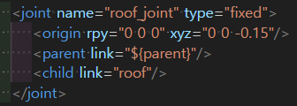
ROVER
mesh stl 파일 수정 한계
=> urdf.xacro scale 값 수정
=> joint x,y,z좌표 수정 필요
=> visual, collision 수정 필요
=> spawn 위치 수정 필요
Notes:
로버의 mesh 파일의 확장자인 stl은 수정이 어렵기 때문에 ufdf.xacro 파일의 스캐일 값을 수정 하고 조인트 값, 비우얼 콜리전, 스폰 위치를 수정 하였습니다.

Slide 7
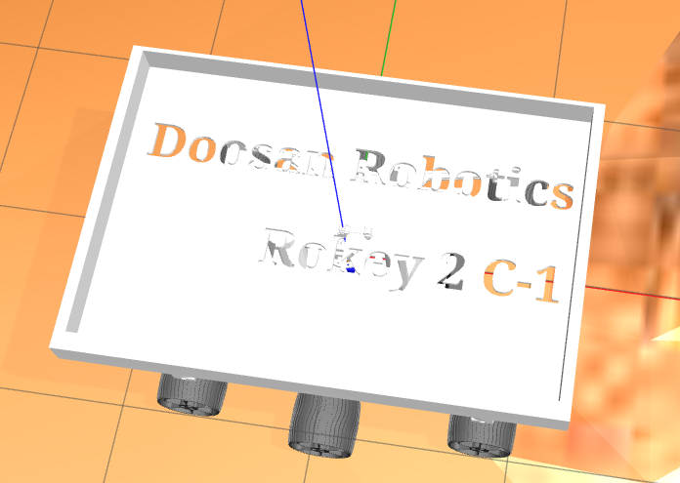
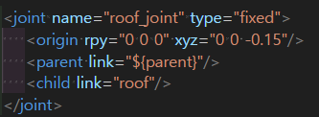
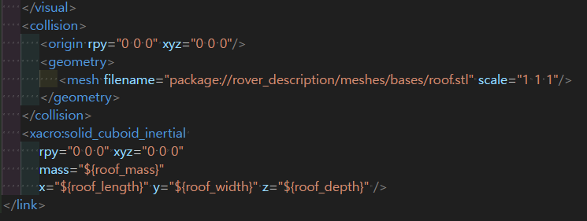
ROVER
드론 착지, 보관
1. Rover .stl 크기 파악
2. stl 제작
3. urdf.xacro 파일 생성
4. 크기 고려 joint, parent 설정
5. 상호작용을 위한 물성치 부여
Notes:
이때 드론의 이착륙 공간을 확보하기 위해 로버의 stl 크기 파악, 이착륙 할 스테이션을 stl 로 제작 하고, urdf xacro 파일을 생성 하여 수정한 크기를 고려한 조인트 파라미터 설정, 상호작용을 위한 물성치를 부여 하였습니다.

Slide 8
Drone
Take off 시 위치 저장
비행 좌표 전송 -> 좌표에 도달할 때까지 비행
좌표 도착 후 Hovering
Return to Home 전송 -> Take off 한 장소로 이동
Landing

Slide 9
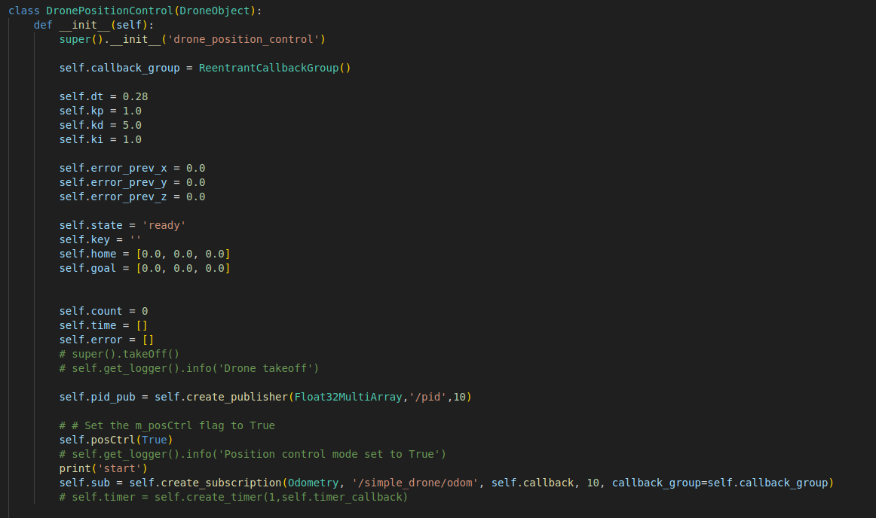
Drone

Slide 10
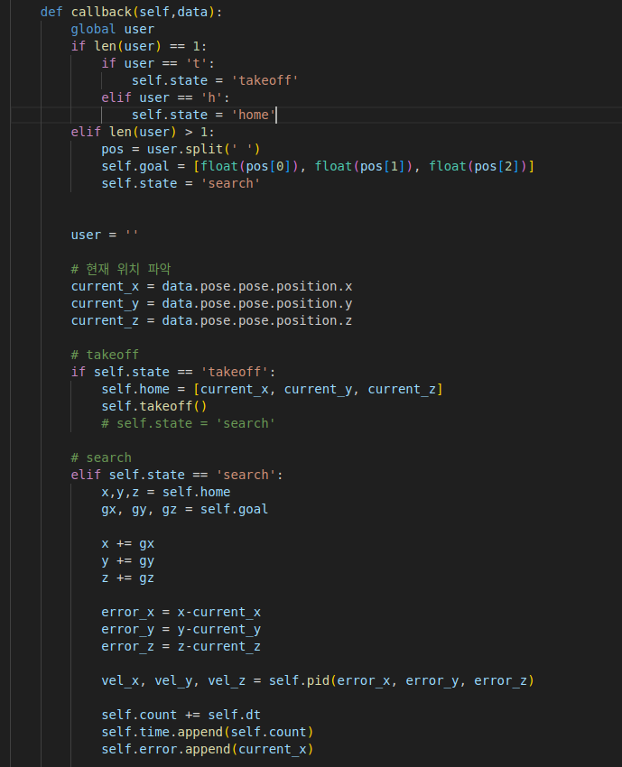
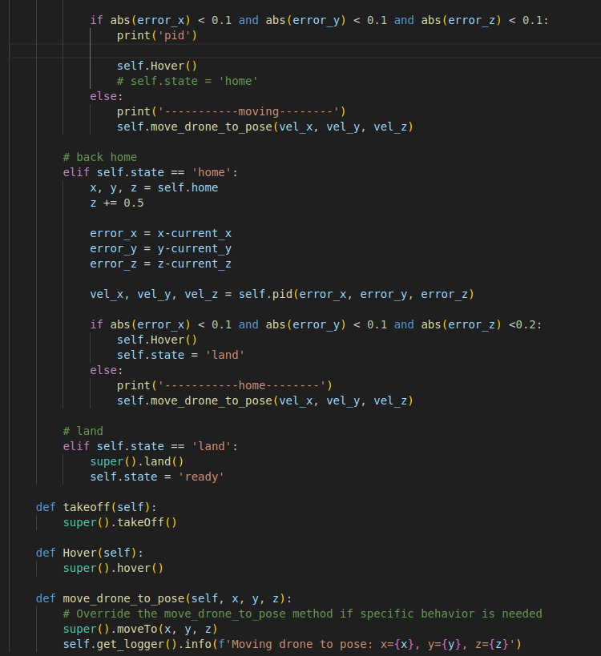
Drone

Slide 11
문제
Object | 문제 | 원인 분석
Rover | Rover크기 수정 실패 | stl 파일 수정의 어려움
 | Rover에 Drone 스테이션 설치 실패 | meshes 파일 병합
 | Gazebo 상에서 rover가 튕김 | spawn시 map과 겹침
Rover + Drone | Rover odom 오류 | 추정 실패
 | Drone, Rover의 TF 분리 | 서로 TF 연결이 다름
 | Drone과 Rover 동시 spawn | 코드 구현 방법 차이
Drone | Drone 명령 오류 | 코드 오류

Slide 12
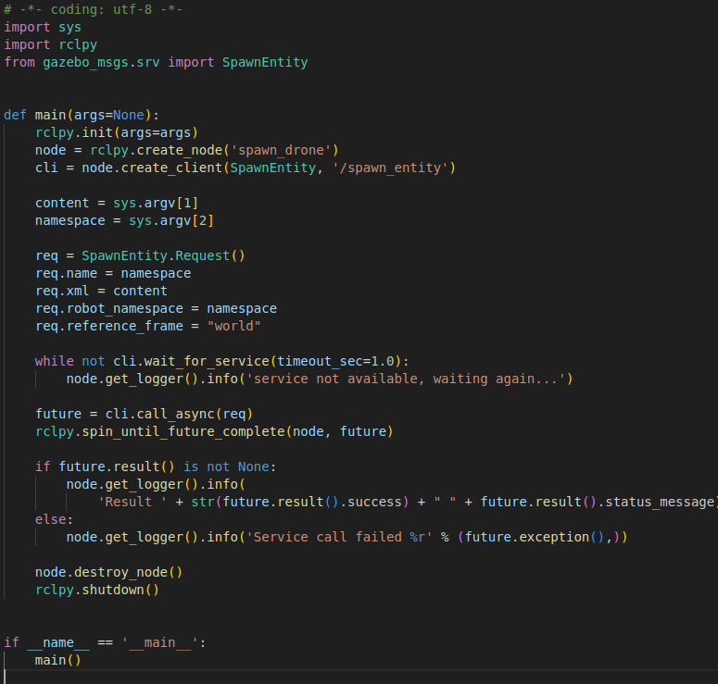
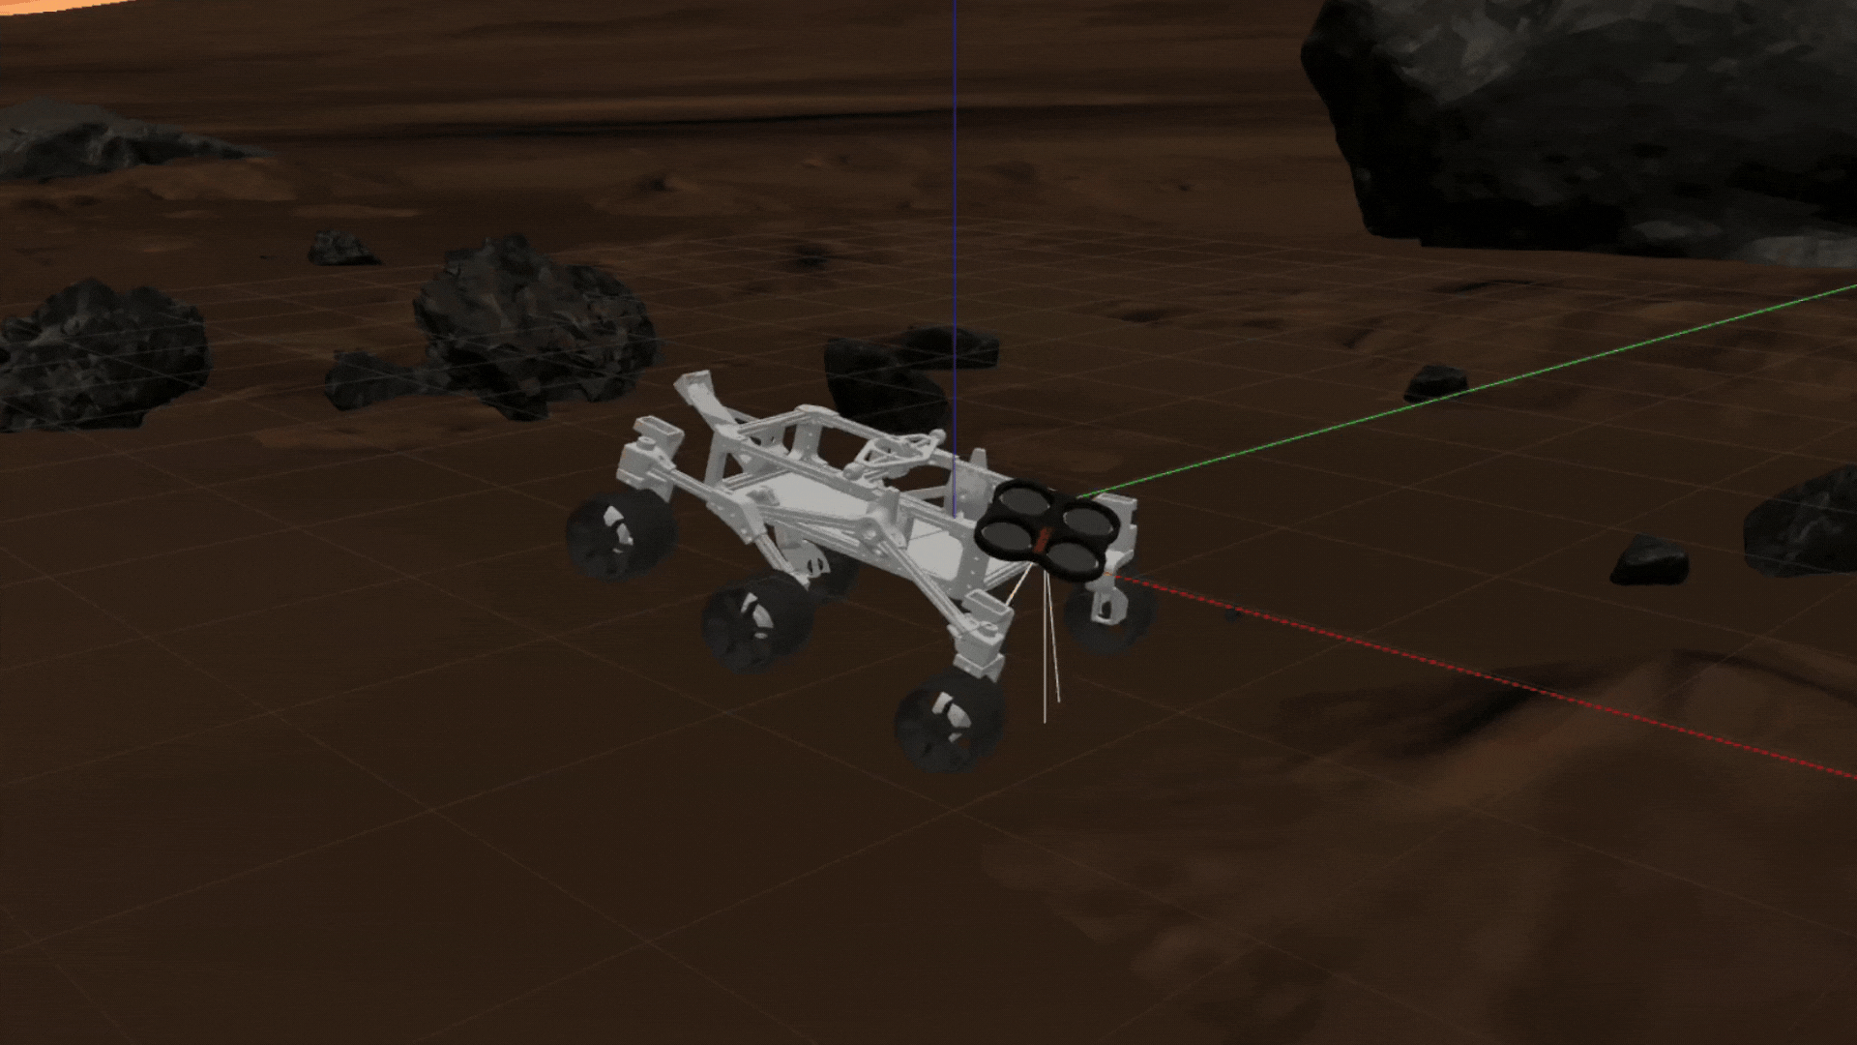
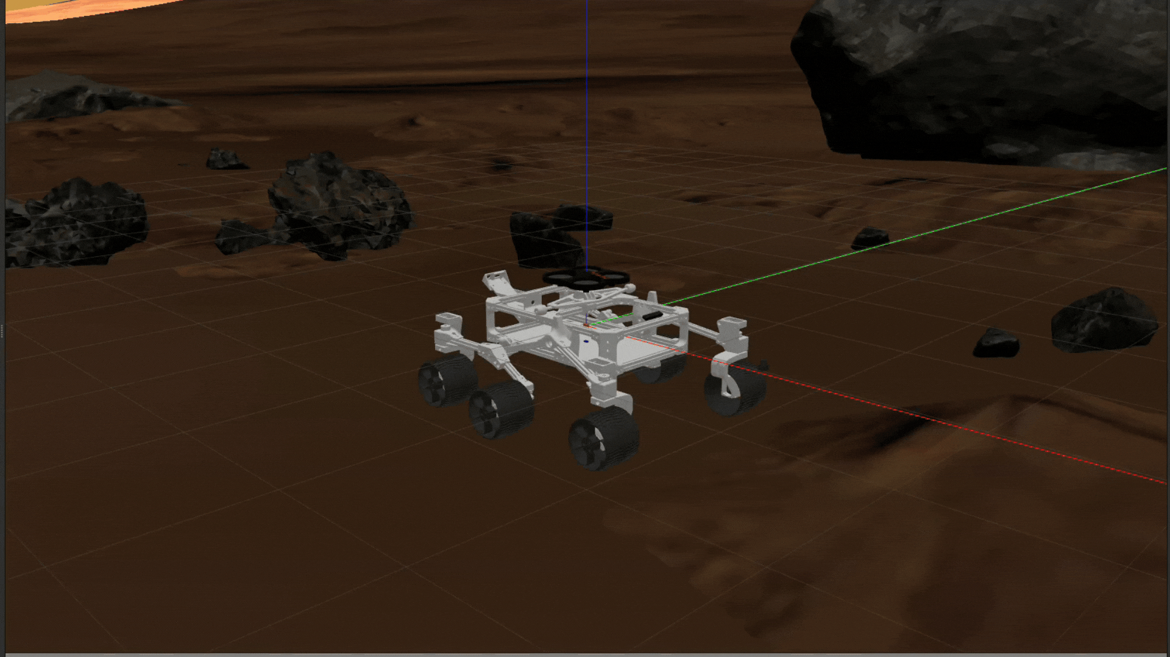
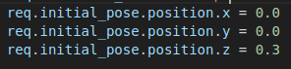
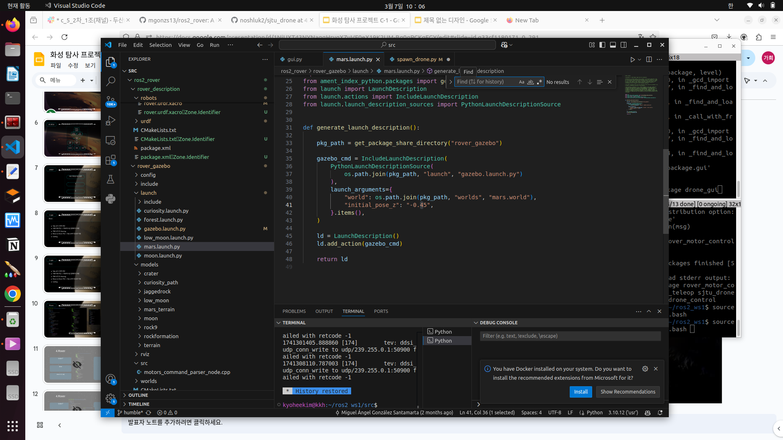
해결
sjtu_drone_bringup/sjtu_drone_bringup/spawn_drone.py
튕김 문제
rover_gazebo/launch/mars.launch.py
Spawn Error

Slide 13
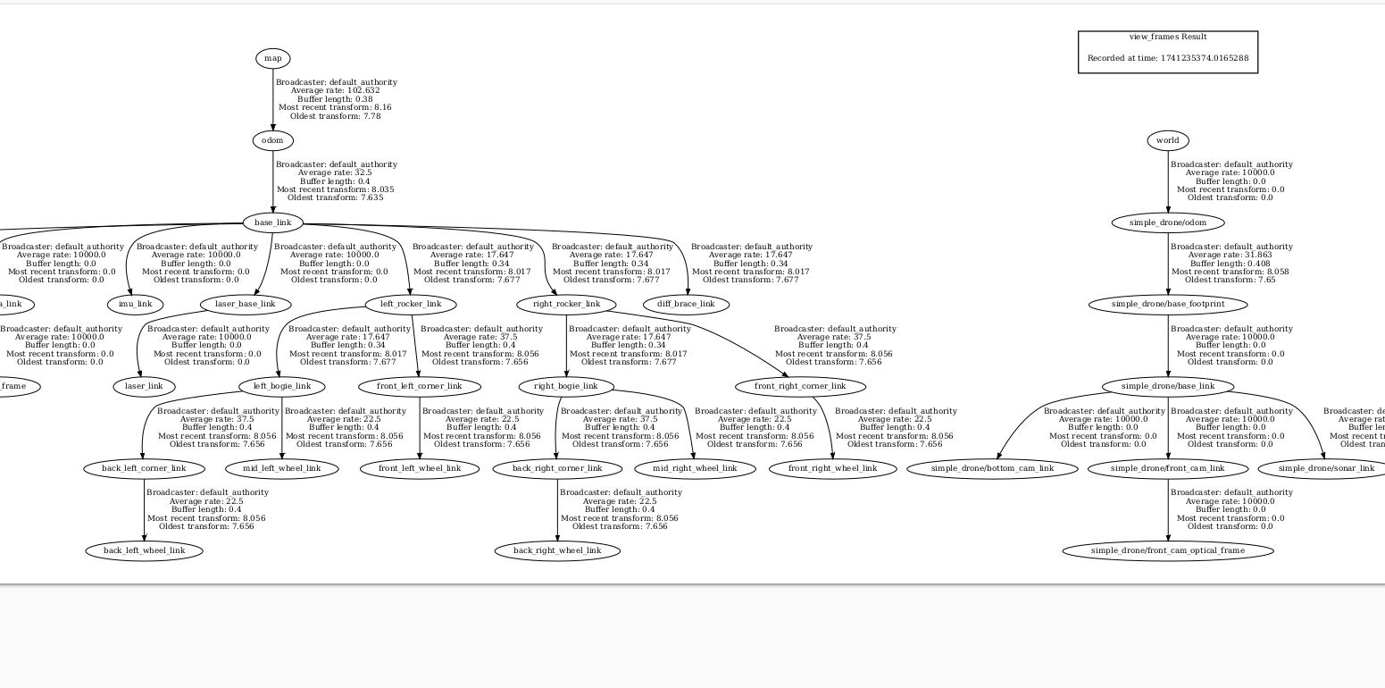
해결
TF 문제

Slide 14
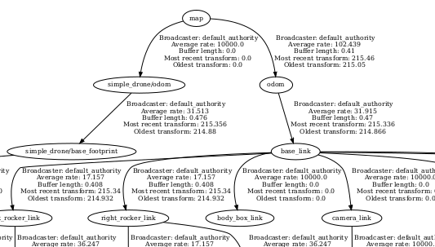
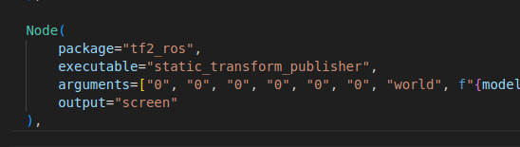
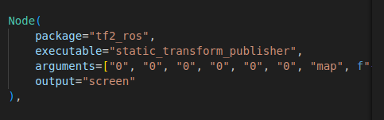
해결
TF 문제
sjtu_drone_gazebo.launch.py

Slide 15
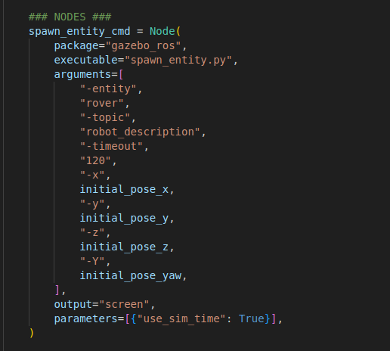
해결
spawn 구조 문제
rover - gazebo.launch -> spawn.launch 내부에서
gazebo_ros pkg의 spawn_entity.py 사용

Slide 16
해결
spawn 구조 문제
drone - drone_gazebo.launch
-> spawn_drone.py를 실행

Slide 17
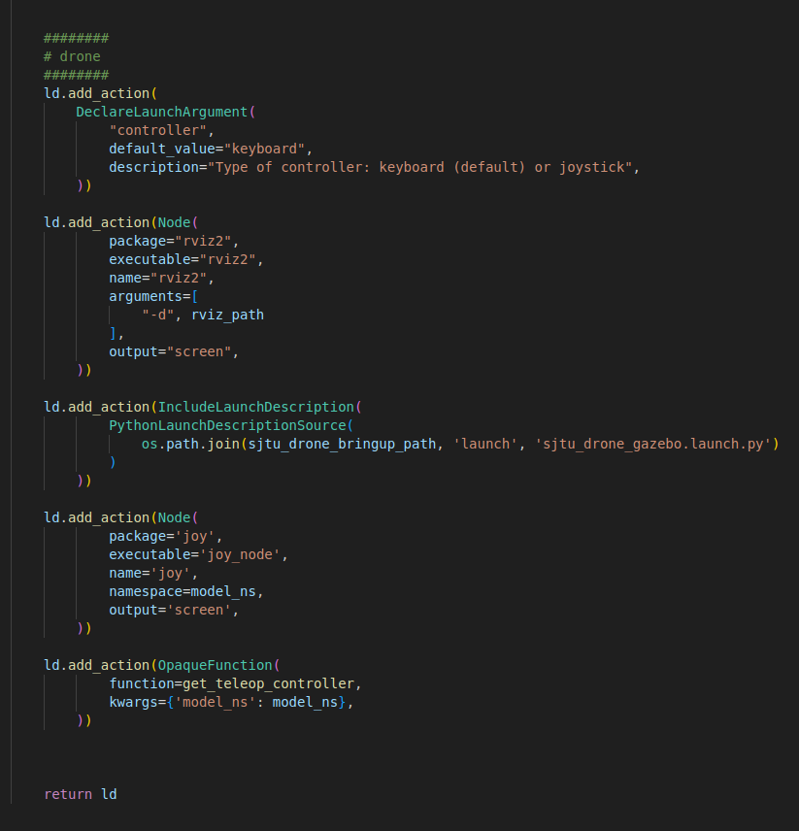
해결
spawn 구조 문제
rover gazebo.launch 내부에
sjtu_drone_gazebo.launch 병합

Slide 18
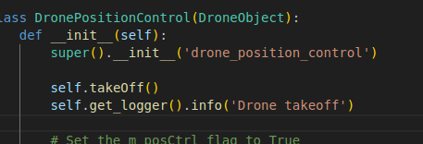
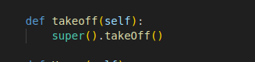
해결
drone 명령 문제

Slide 19
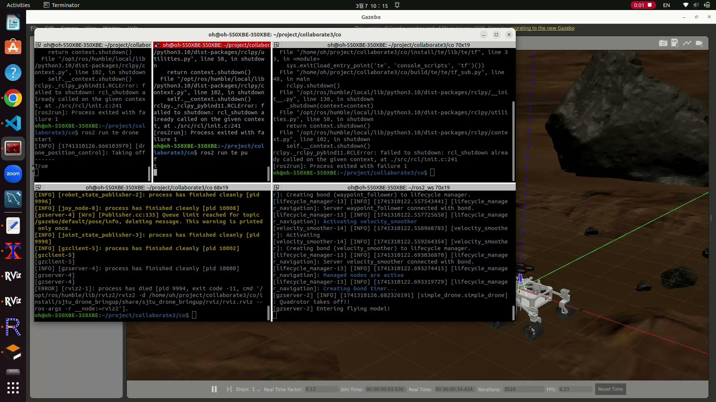
추가사항
PID

Slide 20
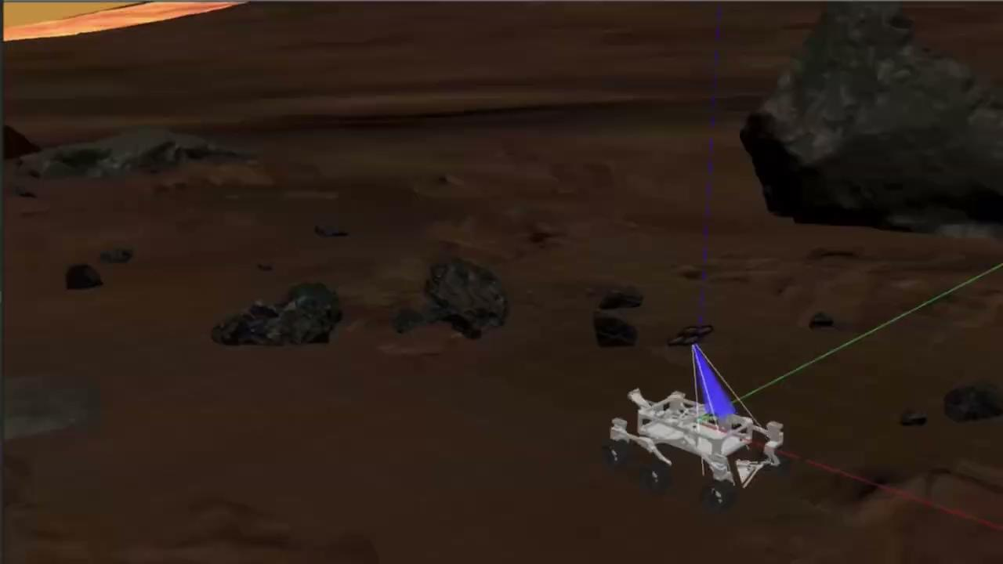
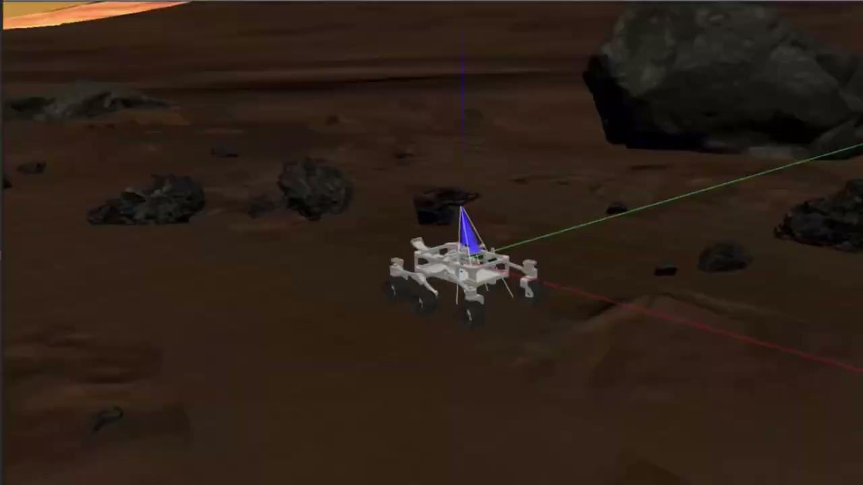
추가사항
PID
오버슈팅 크기 감소
세들링타임 감소->튜닝 필요

Slide 21

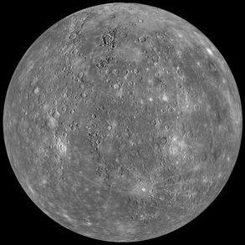

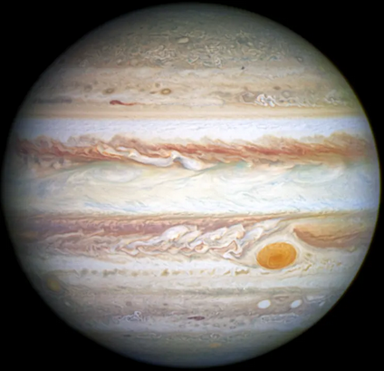
추가 개선 사항
Drone Take off 후
Rover가 움직일 경우,
Drone이 Rover의 위치를 인식하도록 개선
3차원 맵핑을 통한 탐색
Drone과 Rover의 3차원맵 병합
Drone 비행경로 개선
여분의 Drone 추가

Slide 22
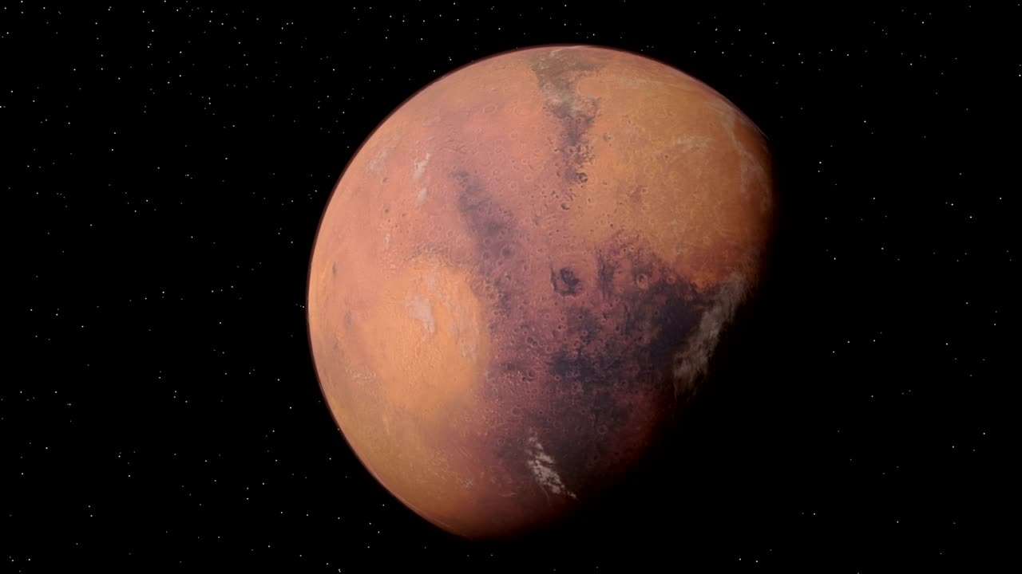
THANK YOU
FOR LISTENING!

